Slide 1
Политические партии
Зачем нужны партии?

Slide 2
Для чего, по Вашему мнению, нужны политические партии? (любое количество ответов)
Затрудняюсь ответить
?
Для возможности выбора, политической конкуренции
Выражать интересы, мнения людей, объединять людей с общими интересами
Для принятия новых законов, решения важных вопросов
Всероссийский центр изучения общественного мнения, май 2014 г.

Slide 3
ОБЩЕСТВЕННЫЕ ОБЪЕДИНЕНИЯ
добровольные союзы граждан
для выражения и защиты своих интересов
ПАРТИИ
реализация интересов через государственную власть
главная цель – получе-
ние и осуществление государственной власти

Slide 5
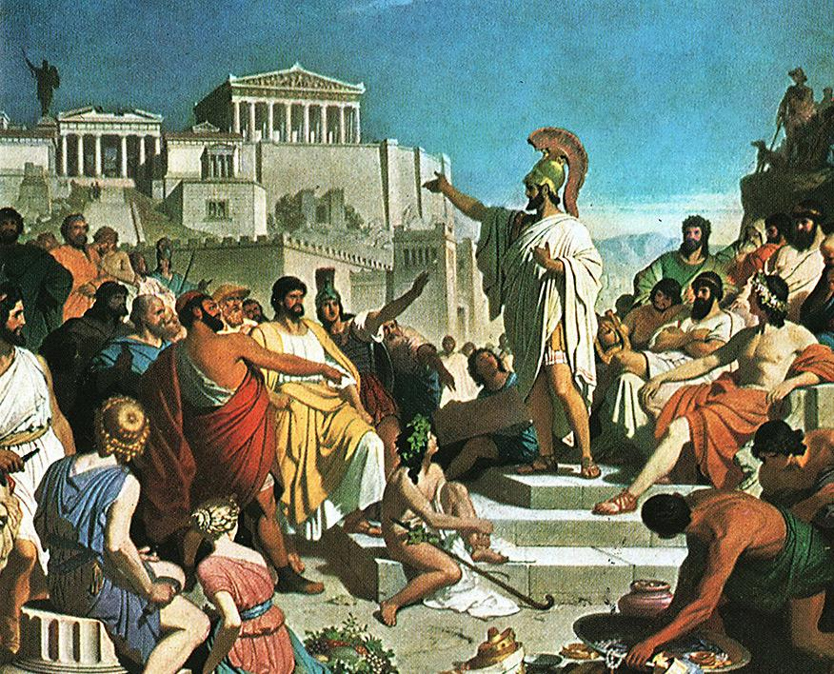
ПАРТИЯ ЗНАТИ
ПАРТИЯ НАРОДА

Slide 7
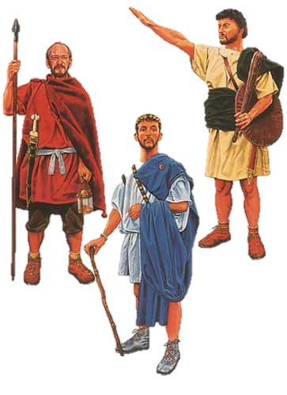
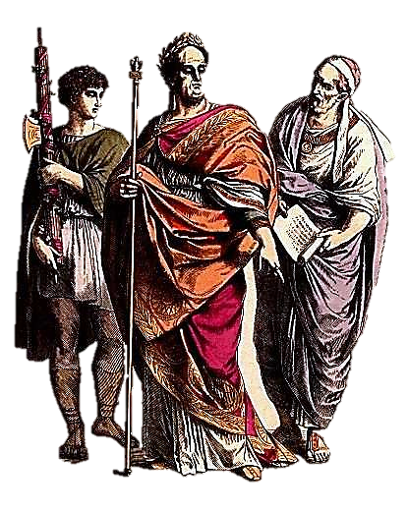
ПАРТИЯ
ПОПУЛЯРОВ
pars (часть)
партия
ПАРТИЯ
ОПТИМАТОВ

Slide 9
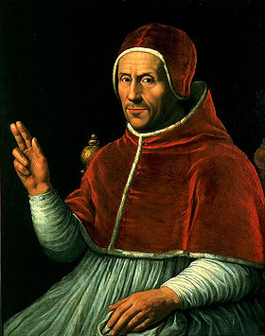
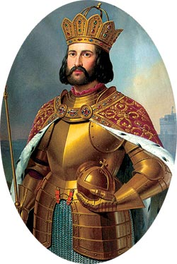
ГВЕЛЬФЫ
ГИБЕЛЛИНЫ
Папа Адриан IV
Император Оттон IV

Slide 11
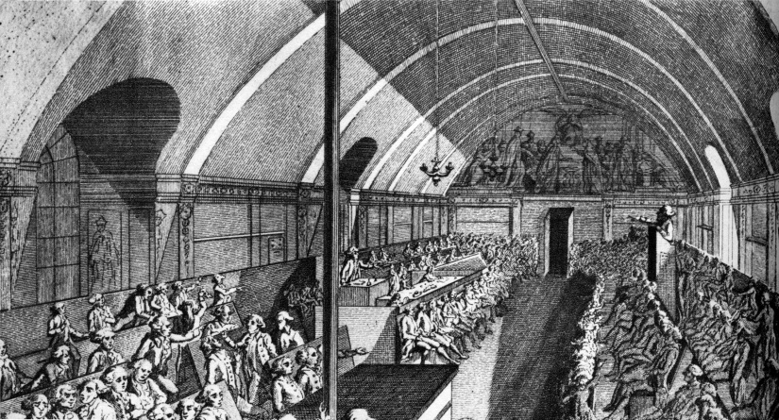
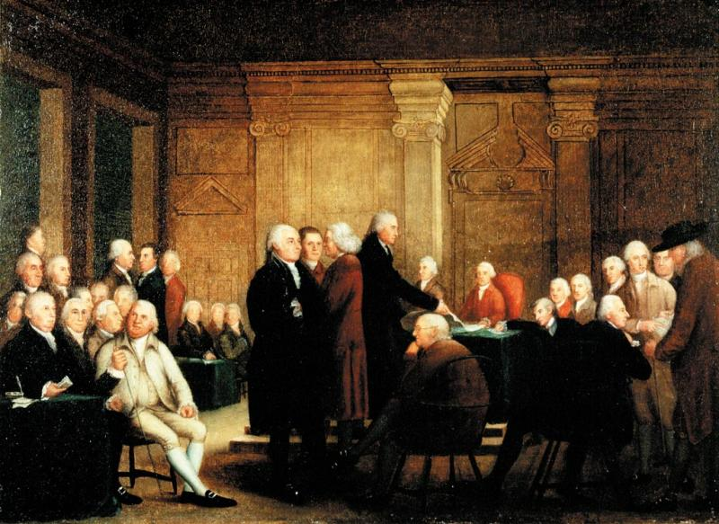
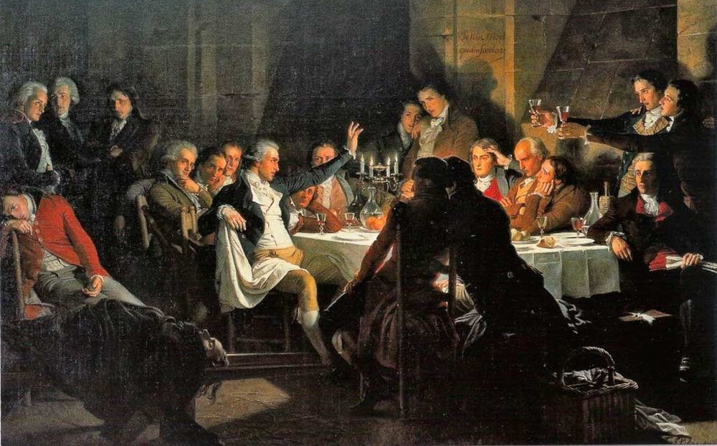
клуб ЯКОБИНЦЕВ
ТОРИ и ВИГИ
клуб ЖИРОНДИСТОВ

Slide 13
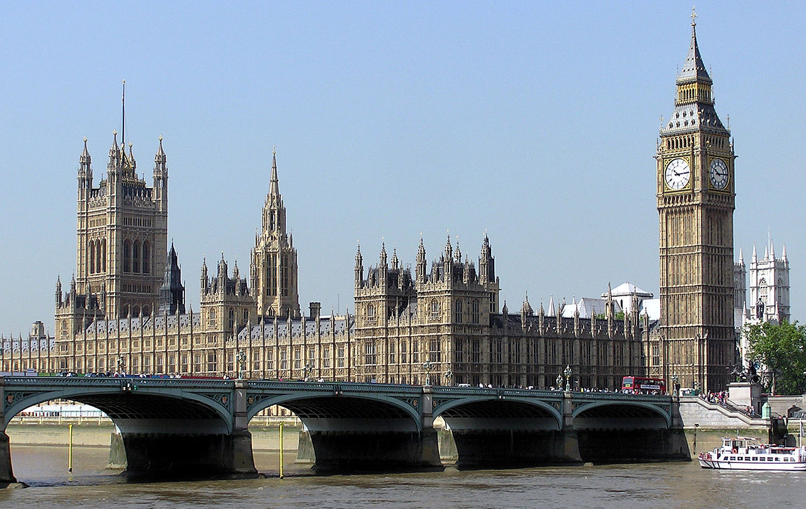
Первая массовая политическая партия –
Либеральное товарищество регистрации выборов (1861 г.)
Для прихода к власти
политической элите
необходимо получить
голоса избирателей.

Slide 14
ПОЛИТИЧЕСКИЕ ПАРТИИ
ИЗБИРАТЕЛИ
ПРЕДВЫБОРНАЯ
ПРОГРАММА
ИДЕОЛОГИЯ
Совокупность идей, которые обосно-
вывают право на власть, предлагают
проекты устройства общества и пути
достижения поставленных целей.
План действий
партии в случае
прихода к
власти.

Slide 15
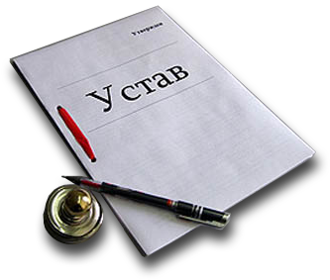
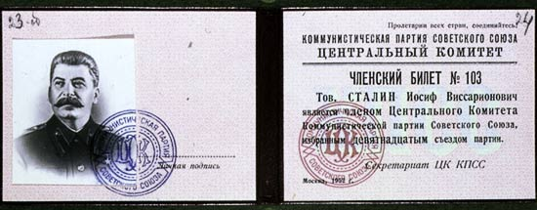
ПОЛИТИЧЕСКИЕ ПАРТИИ
МЕСТНЫЕ ОРГАНИЗАЦИИ
ОРГАНИЗАЦИОННАЯ
СТРУКТУРА
Партийный устав – внутренние правила
Руководящие органы, партийный лидер
Фиксированное членство

Slide 16
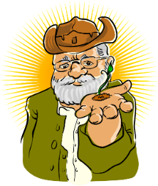
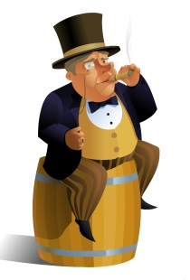
Социальная база
партии – слои на-
селения, на кото-
рые она опирает-
ся, чьи интересы
выражает.
Способ деятельности партии
РЕФОРМИСТСКИЕ
РЕВОЛЮЦИОННЫЕ
ЭКСТРЕМИСТСКИЕ
используют исключительно насиль-
ственные методы борьбы за власть
ПОЛИТИЧЕСКИЕ ПАРТИИ
Участие в осуществлении власти
ПРАВЯЩИЕ
ОППОЗИЦИОННЫЕ
легальные
нелегальные
полулегальные

Slide 17
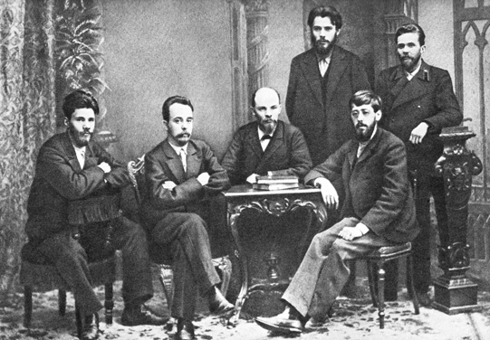
Члены «Союза борьбы за освобождение рабочего класса» (социал-демократы)
Дом-музей I съезда РСДРП, Минск (Беларусь)

Slide 18
Социальная база
партии – слои на-
селения, на кото-
рые она опирает-
ся, чьи интересы
выражает.
Способ деятельности партии
РЕФОРМИСТСКИЕ
РЕВОЛЮЦИОННЫЕ
ЭКСТРЕМИСТСКИЕ
используют исключительно насиль-
ственные методы борьбы за власть
ПОЛИТИЧЕСКИЕ ПАРТИИ
Участие в осуществлении власти
Идеологическая направленность
ПРАВЯЩИЕ
ОППОЗИЦИОННЫЕ
КОНСЕРВАТИВНЫЕ
ЛИБЕРАЛЬНЫЕ
СОЦИАЛ-ДЕМОКРАТИЧЕСКИЕ
легальные
нелегальные
КОММУНИСТИЧЕСКИЕ
КЛЕРИКАЛЬНЫЕ
полулегальные
НАЦИОНАЛИСТИЧЕСКИЕ

Slide 19
Социальная база
партии – слои на-
селения, на кото-
рые она опирает-
ся, чьи интересы
выражает.
Способ деятельности партии
РЕФОРМИСТСКИЕ
РЕВОЛЮЦИОННЫЕ
ЭКСТРЕМИСТСКИЕ
используют исключительно насиль-
ственные методы борьбы за власть
ПОЛИТИЧЕСКИЕ ПАРТИИ
Участие в осуществлении власти
Идеологическая направленность
ПРАВЯЩИЕ
ОППОЗИЦИОННЫЕ
глубокие реформы
ограничение
частного капитала
защита трудящихся
ЛЕВЫЕ
сильное государство
стабильность
поддержка частной
инициативы
призывают к
сотрудничеству,
компромиссу
легальные
нелегальные
ПРАВЫЕ
полулегальные
ЦЕНТРИСТЫ

Slide 20
Зачем обществу нужны партии?
Основными целями политической партии являются:
формирование общественного мнения;
политическое образование и воспитание
граждан;
выражение мнений граждан по любым
вопросам общественной жизни;
выдвижение кандидатов (списков кандидатов)
на выборах;
участие в работе избранных органов.
В редакции 24.11.2014 г.

Slide 21
Сколько партий должно быть в стране?
Октябрь 1994 г.
Июль 2012 г.
Аналитический центр «Левада-центр»

Slide 22
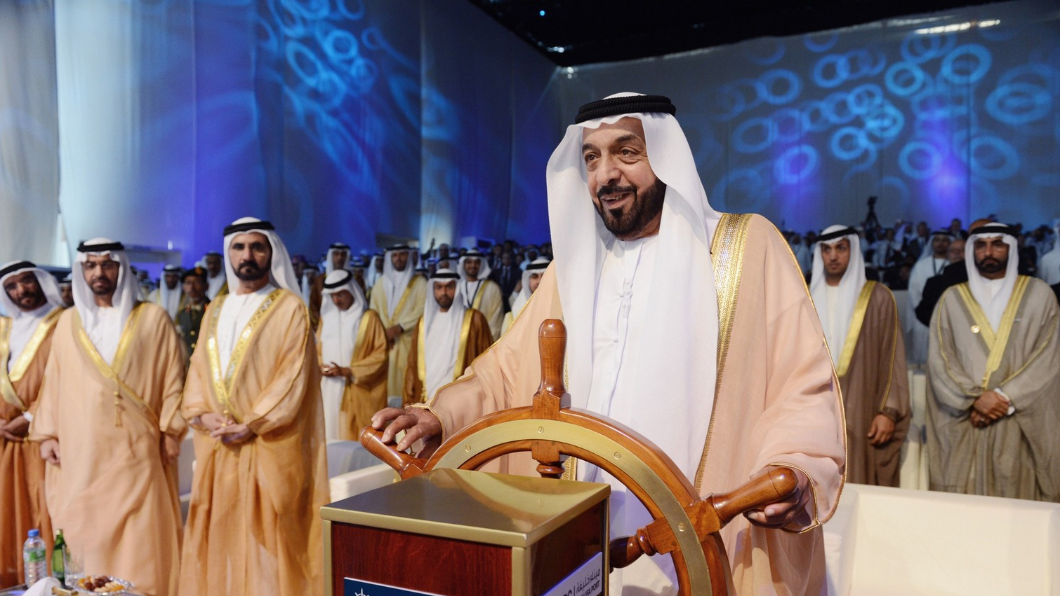
Сколько партий должно быть в стране?
ПАРТИЙНАЯ СИСТЕМА
Совокупность всех партий, действующих в
стране, их роль в жизни государства и общества.
БЕСПАРТИЙНАЯ
СИСТЕМА
Оман, Кувейт, ОАЭ, Иордания
Эмир Объединённых Арабских Эмиратов

Slide 23
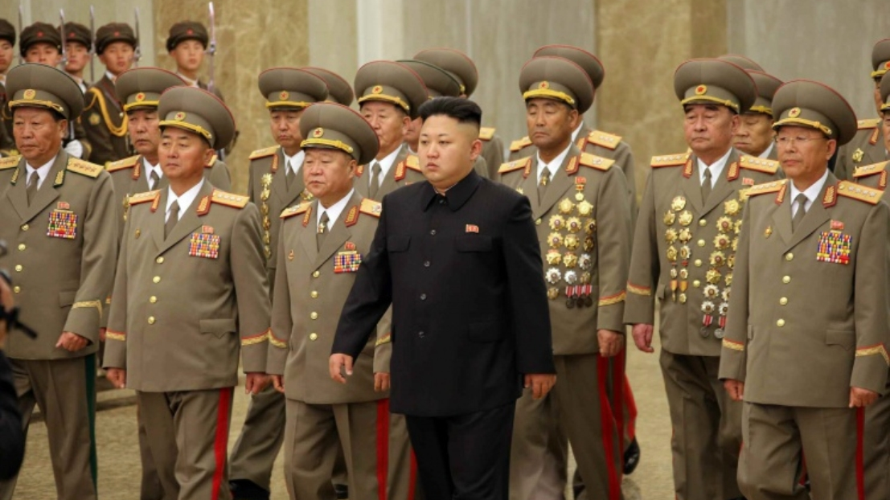
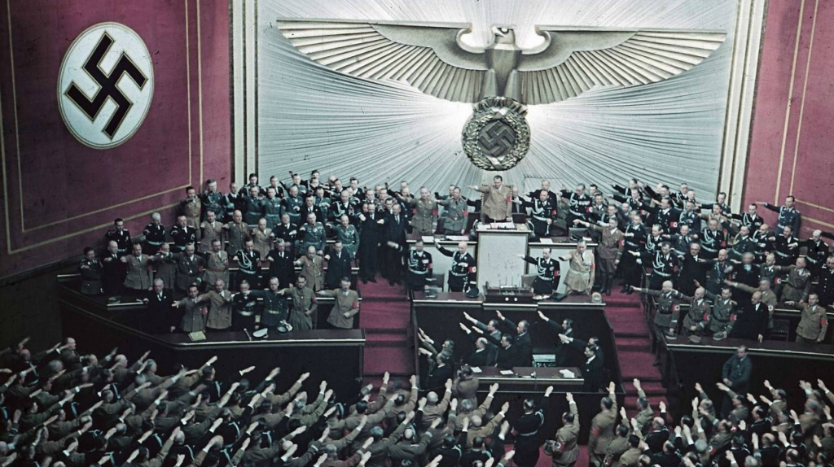
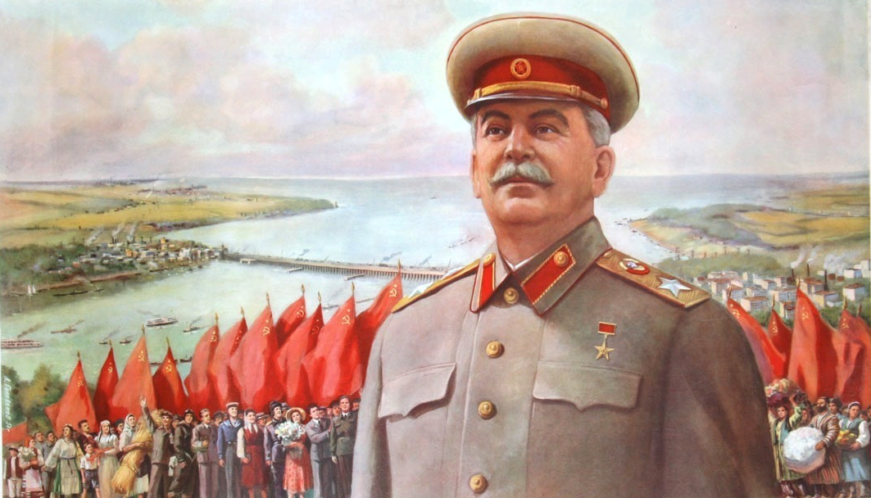
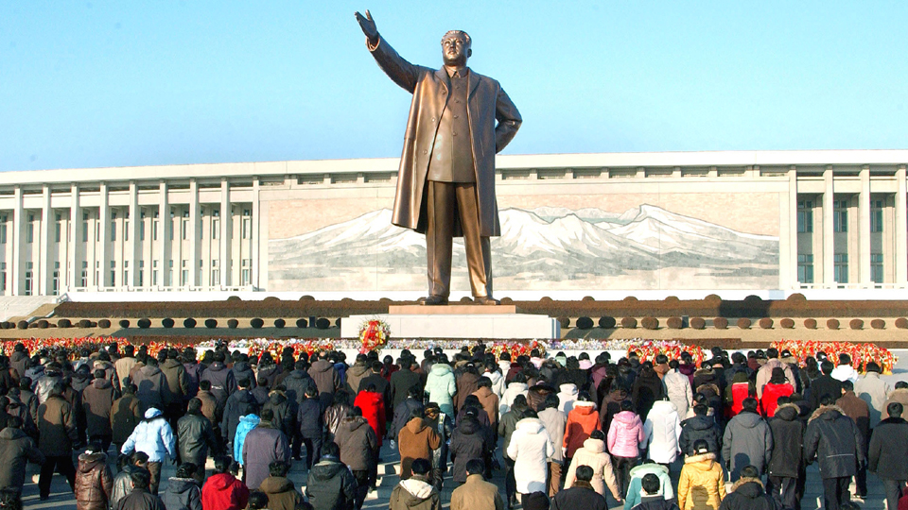
Сколько партий должно быть в стране?
ПАРТИЙНАЯ СИСТЕМА
Совокупность всех партий, действующих в стране, их роль в жизни государства и общества.
БЕСПАРТИЙНАЯ
СИСТЕМА
ОДНОПАРТИЙНАЯ
СИСТЕМА
Оман, Кувейт, ОАЭ, Иордания
Германия
(1933 – 1945), СССР, Куба
Вперёд, к победе коммунизма!

Slide 24
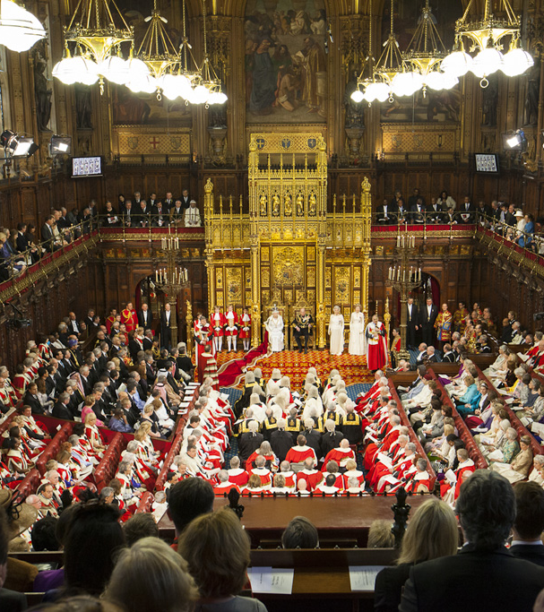
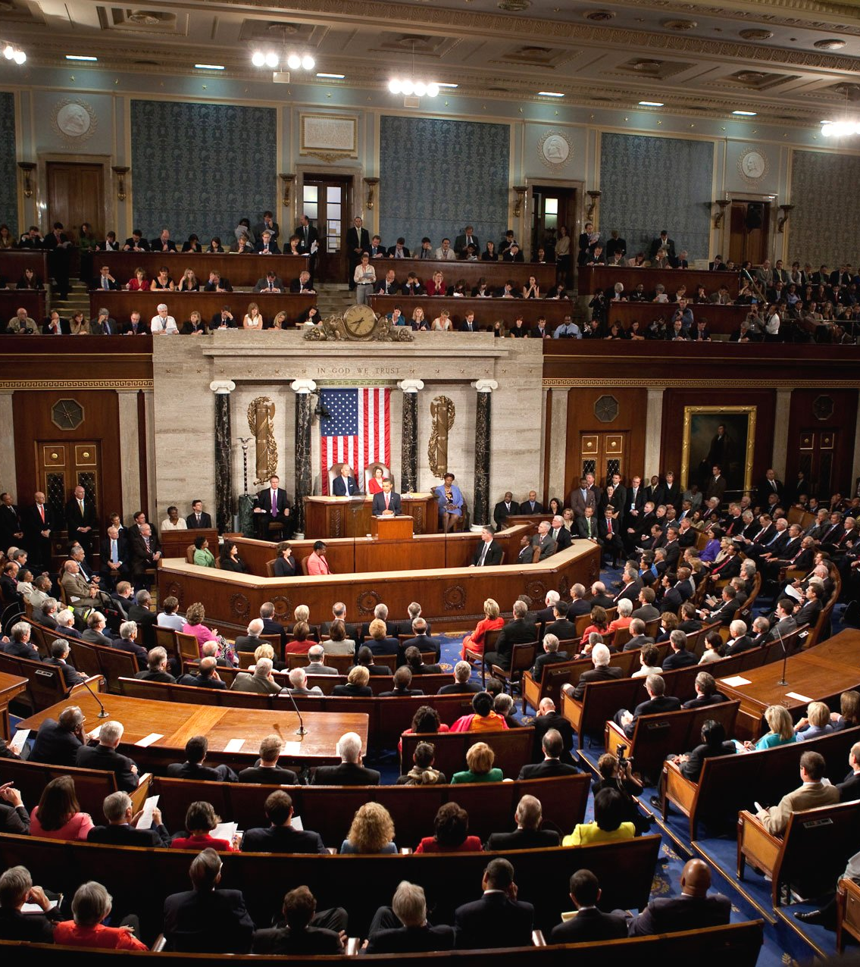
Сколько партий должно быть в стране?
КОНСЕРВАТОРЫ
РЕСПУБЛИКАНЦЫ
ПАРТИЙНАЯ СИСТЕМА
Совокупность всех партий, действующих в стране, их роль в жизни государства и общества.
ЛЕЙБОРИСТЫ
ДЕМОКРАТЫ
БЕСПАРТИЙНАЯ
СИСТЕМА
ОДНОПАРТИЙНАЯ
СИСТЕМА
ДВУХПАРТИЙНАЯ
СИСТЕМА
Оман, Кувейт, ОАЭ, Иордания
Германия
(1933 – 1945), СССР, Куба
Великобритания,
США,
Ямайка
Парламент Великобритании
Конгресс США

Slide 25
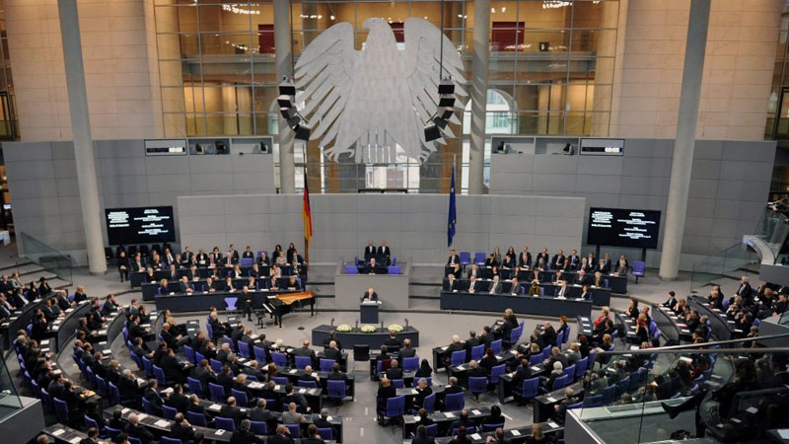
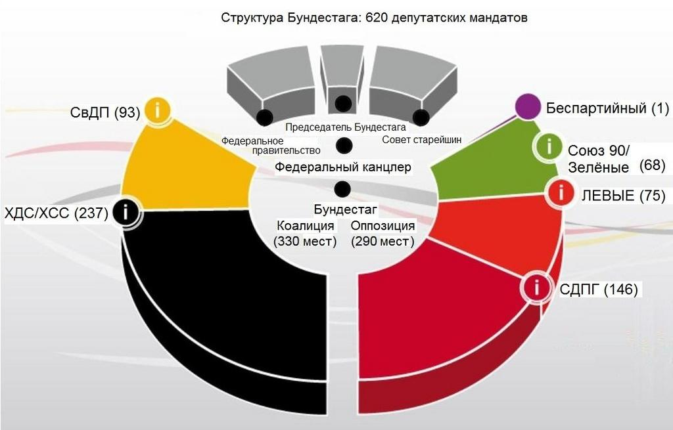
Сколько партий должно быть в стране?
ПАРТИЙНАЯ СИСТЕМА
Совокупность всех партий, действующих в стране, их роль в жизни государства и общества.
БЕСПАРТИЙНАЯ
СИСТЕМА
ОДНОПАРТИЙНАЯ
СИСТЕМА
ДВУХПАРТИЙНАЯ
СИСТЕМА
МНОГОПАРТИЙНАЯ
СИСТЕМА
Оман, Кувейт, ОАЭ, Иордания
Германия
(1933 – 1945), СССР, Куба
Великобритания,
США,
Ямайка
Большинство государств Западной Европы

Slide 26
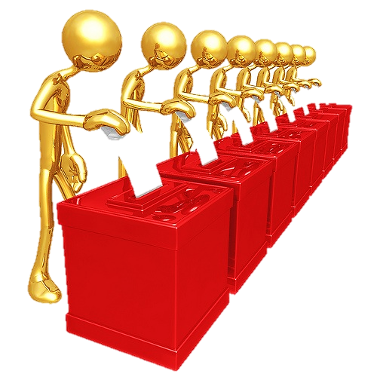
Сколько партий должно быть в стране?
ПАРТИЙНАЯ СИСТЕМА
ПРОГРАММА ПАРТИИ
Совокупность всех партий, действующих в стране, их роль в жизни государства и общества.
БЕСПАРТИЙНАЯ
СИСТЕМА
ОДНОПАРТИЙНАЯ
СИСТЕМА
ДВУХПАРТИЙНАЯ
СИСТЕМА
МНОГОПАРТИЙНАЯ
СИСТЕМА
Оман, Кувейт, ОАЭ, Иордания
Германия
(1933 – 1945), СССР, Куба
Великобритания,
США,
Ямайка
Большинство государств Западной Европы

Slide 27
Заслуживают ли доверия политические партии?
Аналитический центр «Левада-центр», 2013

Slide 28
Политические партии в России
В сентябре 2014 года в Министерстве юстиции России было
зарегистрировано 75 политических партий.

Slide 29
Политические партии в России
Условия создания политических партий:
создаются свободно;
решение о создании принимает учредительный
съезд;
численность партии – не менее 500 человек;
членами партии могут быть совершеннолетние
граждане России;
запрещается создание экстремистских партий.
В редакции 24.11.2014 г.

Slide 30
ПОЛИТИЧЕСКИЕ
ПАРТИИ
ПОЛИТИЧЕСКИЕ
ДВИЖЕНИЯ
Выражают политические цели и
интересы различных слоёв населения.
Объединяют людей для политических
действий.
Контролируют органы власти.
Имеют чёткую структуру.
Стремятся к получению власти.
Нет чёткой структуры.
Не стремятся к получению власти.

Slide 31
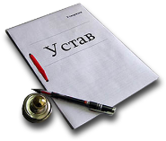
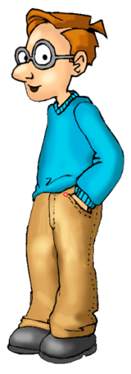
Политическая партия – это
добровольное объединение
людей с общими политическими
взглядами, цель которого –
завоевание и осуществление
государственной власти.
ПОЛИТИЧЕСКИЕ ПАРТИИ
ПАРТИЙНАЯ
ПРОГРАММА
ОРГАНИЗАЦИОННАЯ
СТРУКТУРА
ИДЕОЛОГИЯ
В РФ
75
партий
(2014 г.)
Я смогу стать членом
политической партии
в 18 лет, если захочу.

